Slide 1
DEPARTAMENTO DE CIENCIAS ECONÓMICAS, ADMINISTRATIVAS Y DE COMERCIO
CARRERA:
INGENIERIA EN MERCADOTECNIA
TEMA:
“PROMOCIÓN DEL MERCADO DE VALORES COMO MECANISMO DE FINANCIAMIENTO
PARA LAS PEQUEÑAS Y MEDIANAS EMPRESAS DEL DISTRITO METROPOLITANO
DE QUITO”
NOMBRE:
HONORIO WILFRIDO BENÍTEZ DUQUE

Slide 2










Contenido de la Tesis
CAPÍTULO Nº 1
CAPÍTULO Nº 2
CAPÍTULO Nº 3
Generalidades
Análisis Situacional
Investigación de Mercados

Slide 3


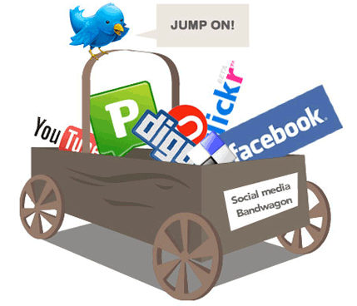
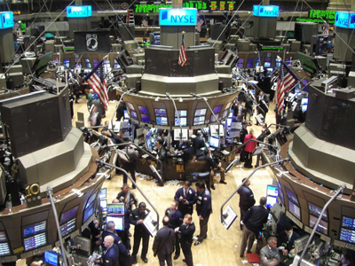
Problema Identificado
Desconocimiento del Mercado de valores como mecanismo de financiamiento por las PYMES
Promoción del Mercado de Valores como mecanismo de financiamiento para las PYMES
Objetivo General

Slide 4
MERCADO DE VALORES
Consejo Nacional de Valores
Superintendencia de Compañías
Bolsas de Valores
Casas de Valores
Administradoras de fondos
Calificadoras de Riesgo

Slide 5
CAPITULO II
ANALISIS SITUACIONAL
ANALISIS INTERNO
FORTALEZAS | DEBILIDADES
Mercado de valores con 30 años de experiencia | Reducida presencia de inversionistas institucionales
Sistema transaccional bursátil | Trámites de autorización que pueden tornarse largos y complejos
EL mercado de valores a incrementado el monto de autorizaciones en un promedio del 45% | Costos asociados a la emisión que pueden ser altos
Emisión de valores a plazos muy superiores | Mercado de valores poco conocido y desarrollado
Mecanismos de garantía funcionales

Slide 6
CAPITULO II
ANALISIS SITUACIONAL
ANALISIS EXTERNO
OPORTUNIDADES | AMENAZAS
Apoyo del gobierno nacional hacia el mercado de valores | Competencia especializada y posicionada
Gran numero de PYMES | Tasas de interés bancaria tendientes a la baja
Uso mundial de la tecnología | Compañías tradicionalmente familiares

Slide 7
CAPITULO III
INVESTIGACIÓN DE MERCADO
Objetivo de la Investigación
Identificar las necesidades de financiamiento de las PYMES de la ciudad de Quito

Slide 8
INFORME

Slide 9
INFORME

Slide 10

Estrategias de Promoción
Objetivo
Crear conocimiento sobre las alternativas de financiamiento e inversión que ofrece el mercado de valores en las PYMES de Quito

Slide 11
Estrategia
ATRAER EL INTERESES DE LAS PERSONAS EN EL FUNCIONAMIENTO DEL MERCADO DE VALORES.
Objetivo
CAPTAR LA ATENCIÓN DE POTENCIALES INVERSIONISTAS Y EMISORES DEL MERCADO DE VALORES.
Táctica N° 1
Táctica N° 2
DISTRIBUIR LLAVEROS COMO MATERIAL PROMOCIONAL
DISTRIBUIR LAPICES Y ESFEROGRAFICOS COMO MATERIAL PROMOCIONAL

Slide 12


Táctica N° 1
DISTRIBUIR LLAVEROS COMO MATERIAL PROMOCIONAL
Entrega en puntos de atención de los diferentes participes y lugares de concurrencia
Logo con lema
Empresa ipublicidad
Antimonioso serigrafiado de 6x6cm
Invierte BIEN, Invierte en BOLSA
5000 unidades
Junio y julio de c/año hasta 2015
$ 4.250,00

Slide 13


Táctica N° 2
DISTRIBUIR LAPICES Y ESFEROGRAFICOS COMO MATERIAL PROMOCIONAL
Logo con lema
Marca BIC
Seri grafiados
De madera y plástico
Empresa ipublicidad
Entrega en puntos de atención de los diferentes participes y lugares de concurrencia
10000 unidades
Invierte BIEN, Invierte en BOLSA
Junio y julio de c/año hasta 2015
$ 4.750,00

Slide 14
Estrategia
UTILIZAR NUEVAS FUENTES DE ACCESO A LA INFORMACIÓN DEL MERCADO DE VALORES.
Objetivo
INCENTIVAR LA CULTURA BURSÁTIL DEL PAÍS.
Táctica N° 3
Táctica N° 4
DISTRIBUIR TRÍPTICOS COMO MATERIAL PROMOCIONAL
DISEÑO DEL PORTAL WEB

Slide 15
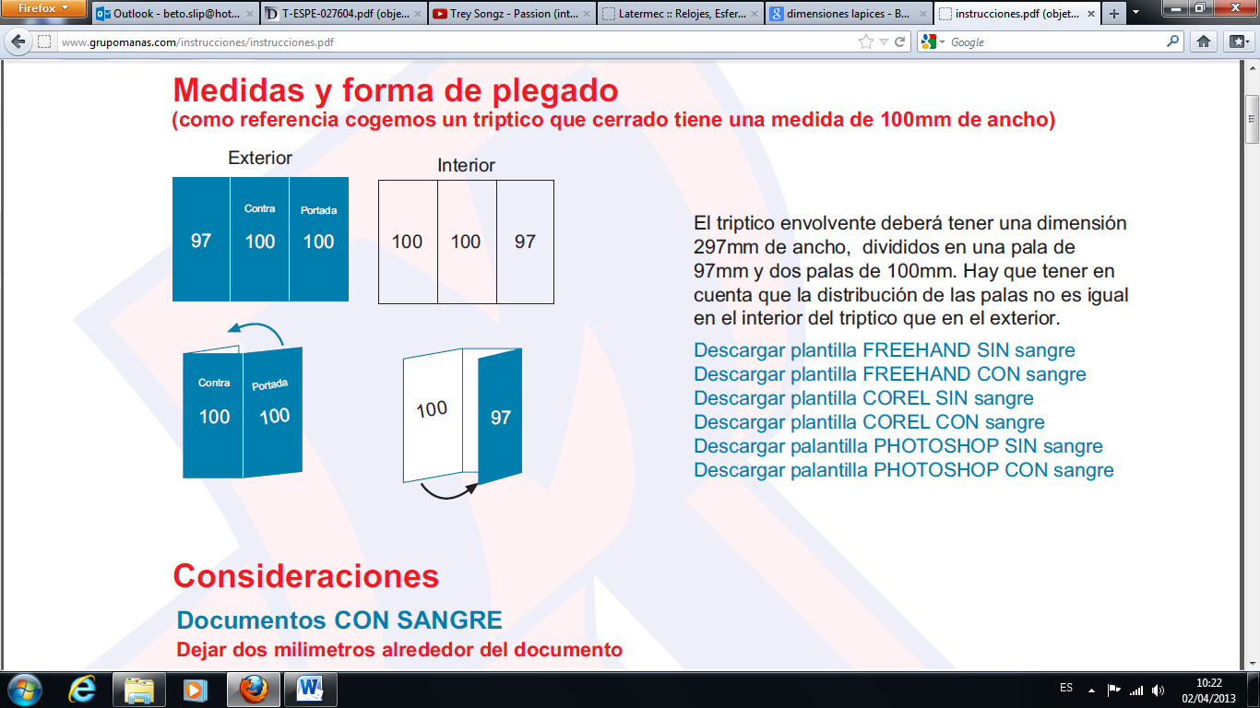
Táctica N° 3
Trípticos
Desing Factory
Entrega en puntos de atención de los diferentes participes y lugares de concurrencia
Junio a agosto del 2013 hasta 2015
Funcionamiento del Mercado de Valores
Alternativas de Inversión que ofrece el Mercado de Valores
Títulos valores más comercializados
$ 1.750,00
5000 en papel couche a color

Slide 16
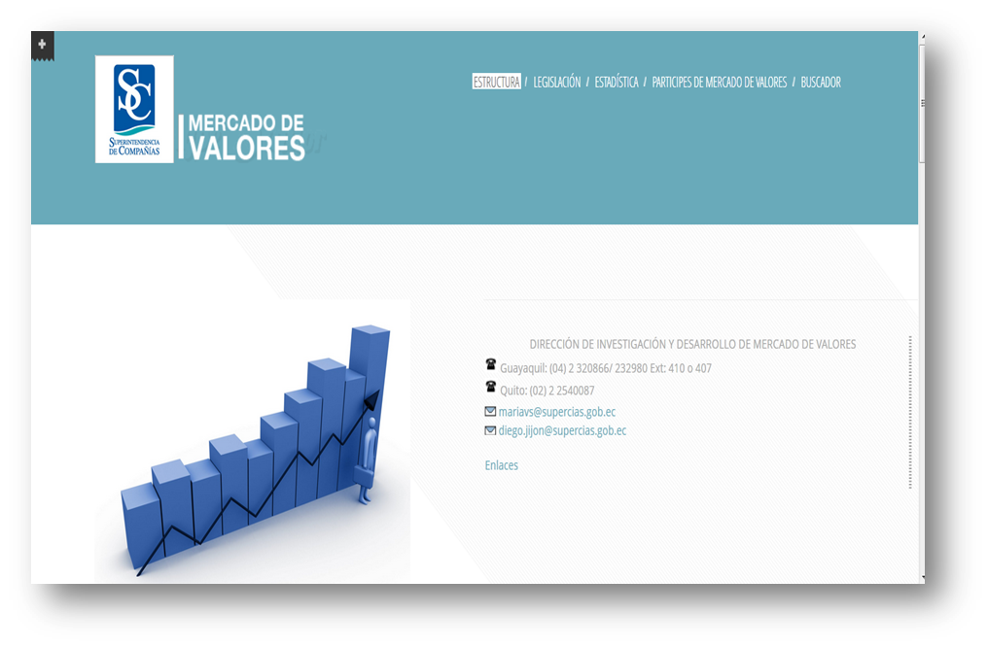
Táctica N° 4
DISEÑO DEL PORTAL WEB
OaGANET.
Información completa de los participes
Normativa vigente
Links a correo electrónicos
$ 7.000,00
Junio a agosto del 2013

Slide 17

Estrategia
FIJARSE EN LA MENTE DE LAS PERSONAS PARA QUE CONTEMPLEN OTRA FORMA DE FINANCIAMIENTO.
Objetivo
DAR A CONOCER FORMAS DE FINANCIAMIENTO ALTERNATIVAS.
Táctica N° 5
PUBLICITAR EL FUNCIONAMIENTO Y LOS BENEFICIOS DEL MERCADO DE VALORES A TRAVÉS DE UN SPOT PUBLICITARIO POR MEDIO DE LA TELEVISIÓN.
PUBLICITAR EL FUNCIONAMIENTO Y LOS BENEFICIOS DEL MERCADO DE VALORES A TRAVES DE LAS PRINCIPALES REDES SOCIALES.

Slide 18

Táctica N° 5
Spot publicitario por televisión
Ecuavisa
Señal abierta
10 segundos
3 veces al día
De lunes a viernes en junio septiembre y diciembre
$2.000,00

Slide 19

Táctica N° 6
Uso de las principales redes sociales
Facebook y twiter
Desing factory
Intercambio de información
Enlaces directos
En junio 2013
$1.000,00

Slide 20
Estrategia
SOCIALIZAR LA INFORMACIÓN DEL MERCADO DE VALORES A TRAVÉS DE MEDIOS ACCESIBLES PARA LAS PERSONAS.
Objetivo
LLEGAR AL MAYOR NÚMERO DE EMISORES E INVERSIONISTAS POTENCIALES
CON LA INFORMACIÓN DEL MERCADO DE VALORES
Táctica N° 7
PUBLICITAR EL FUNCIONAMIENTO DEL MERCADO DE VALORES A TRAVÉS DE REVISTAS ESPECIALIZADAS DE LA CIUDAD DE QUITO

Slide 21
Táctica N° 7
Publicación en Revistas
“LIDERES”
Grupo el Comercio
Por un lapso de 14 días
Circulación de los días lunes
Primera publicación 3 de junio 2013
Una página full color
$8.820,00

Slide 22
Estrategia
ESTRECHAR SÓLIDAS RELACIONES ENTRE EL MERCADO DE VALORES CON LAS PERSONAS.
Objetivo
FACILITAR EL ACCESO DIRECTO A LA INFORMACIÓN DEL MERCADO DE VALORES.
Táctica N° 8
Táctica N° 9
DESARROLLAR JORNADAS DE INFORMACIÓN PARA LA DIFUSIÓN DEL MERCADO DE VALORES.
ORGANIZAR FERIAS INFORMATIVAS PARA LA DIFUSIÓN DEL FUNCIONAMIENTO Y BENEFICIOS DEL MERCADO DE VALORES.

Slide 23
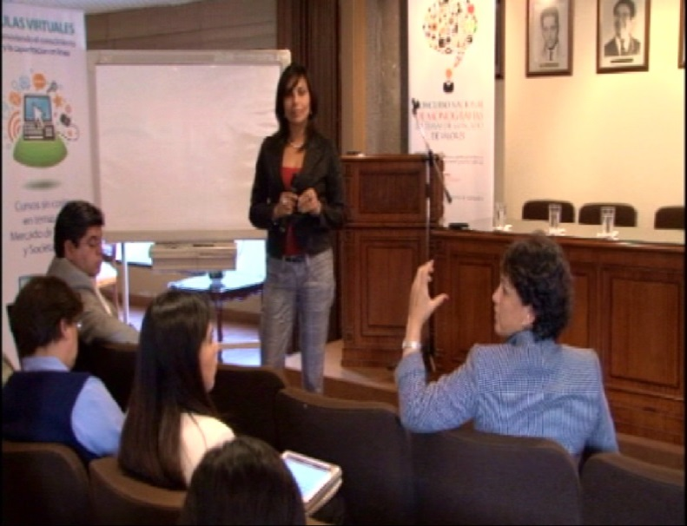
Táctica N° 8
Jornadas informativas
Auditorio Superintendencia de Compañías
Estructura del Mercado de Valores
Alternativas de inversión que ofrece el mercado de valores
Último viernes c/mes
Hora: 3pm – 5pm
Hasta diciembre 2015
con duración de 2h
$50,00

Slide 24
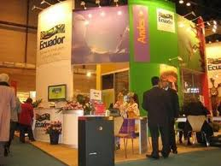
Táctica N° 9
ferias informativas
Casa de la Cultura
Stand con los participes del mercado
Invitación a PYMES
Estudiantes
Una alternativa segura para invertir
Octubre 2013-2015
Una ves al año
$20.000,00

Slide 25
Presupuesto
ESTRATEGIA | Año 2013 | Año 2014 | Año 2015
Total estrategia N° 1 | $ 9.000,00 | $ 9.000,00 | $ 9.000,00
Total estrategia N° 2 | $ 8.750,00 | $ 1.750,00 | $ 1.750,00
Total estrategia N ° 3 | $ 25.000,00 | $ 24.000,00 | $ 24.000,00
Total estrategia N° 4 | $ 8.820,00 | $ 8.820,00 | $ 8.820,00
Total estrategia N° 5 | $ 20.350,00 | $ 20.600,00 | $ 20.600,00
TOTAL | $71.920,00 | $64.170,00 | $64.170,00

Slide 26
Conclusiones
El mercado de valores ecuatoriano se ha desarrollado en los últimos años presentando un incremento promedio de un 45%. Para el 2004 el monto de emisión fue de $152 MM y en el 2012 se autorizó $2013 MM.
El mercado meta lo conforman un grupo amplio de PYMES domiciliadas en la ciudad de Quito y cuyo número asciende a 5.115, Por lo que se observa un importante mercado de potenciales emisores.
La mayoría de empresas no conocen el MV y los mecanismos de financiamiento que éste ofrece, sin embargo demuestran interés en conocerlo a través de medios como internet e información entregada a través de correo electrónico.
El plan estratégico propone fortalecer la promoción y difusión del mercado a través de la elaboración de material promocional, así como el diseño de una página Web con información importante y adecuada tanto para emisores como para inversionistas.

Slide 27
Recomendaciones
El plan estratégico de marketing debe ser aplicado en el corto plazo, es decir en los primeros tres años a partir de su implementación, prevista para mediados del 2013, con el fin de alcanzar rápidamente la promoción del mercado de valores.
Elaborar un plan estratégico administrativo para la Intendencia de Mercado de Valores que contribuya a la ejecución del plan de promoción propuesto.
Se recomienda aplicar y supervisar los parámetros de control permanentes de todas las tácticas que hacen parte las estrategias aplicadas en el plan de promoción de marketing, por medio de los indicadores de gestión propuestos.
Hay que enfatizar la creación de canales de comunicación y de intercambio de información con las PYMES de Quito, para fortalecer los conocimientos básicos y técnicos del funcionamiento, estructura y beneficios que ofrece el mercado de valores.
Se debe actualizar el plan estratégico de promoción periódicamente debido a los cambios micro y macroambientales que puedan generarse en el transcurso del tiempo.

Slide 28
Muchas gracias por su tiempo y atención.
FIN

